Slide 1
「2014台灣燈會」
觀光燈區工作小組會議
規劃公司：玉言堂整合行銷股份有限公司
會議日期：102/8/23

Slide 2
燈會期程
營運時間
會場基地

Slide 3
時間期程 營運時間 會場空間
活動期程
2014/02/07-02/23 為期17天
02/07 試點燈
02/14 元宵點燈開幕
2014年2月
日 | 一 | 二 | 三 | 四 | 五 | 六
2 | 3 | 4 | 5 | 6 | 7 | 8
初三 | 初四 | 立春 | 初六 | 初七 | 初八 | 初九
9 | 10 | 11 | 12 | 13 | 14 | 15
初十 | 十一 | 十二 | 十三 | 十四 | 十五 | 十六
16 | 17 | 18 | 19 | 20 | 21 | 22
十七 | 十八 | 十九 | 雨水 | 廿一 | 廿二 | 廿三
23 | 24 | 25 | 26 | 27 | 28 | 3/1
廿四 | 廿五 | 廿六 | 廿七 | 廿八 | 廿九 | 二月大
營運時間
2/7（週五）15：00-22：30
2/8-2/23
平日（週一-週四）08：30-22：30
假日（週五-週日）08：30-23：30
（上述為各組值勤時間，警力及接駁車時間另規劃）
會場空間
南投市 中興新村
（中興新村牌樓-小巨蛋周邊）

Slide 4
分段開燈營運
2014台灣燈會 訂於2月7日試點燈
交通部觀光局主燈及其他燈區因施工時間無法配合提早開燈
因此需決議分區開燈區域及預計提供服務內容
建議開燈區為 北端燈區
範圍有
（1）宗教燈區
（2）原民燈區
（3）觀光燈區
（4）A區美食伴手禮區
（5）北燈區副燈
（6）一馬當先、時來運轉
預計提供服務
2/7-2/13 基礎服務-工作人員（燈區服務、保全、清潔、警消等）、流動廁所
2/7 2/8 2/9 開幕假日特別增加- 停車場、接駁、開燈節目表演

Slide 5
2014台灣燈會
燈區細部規劃

Slide 6
燈區規劃
燈區架構
2014台灣燈會—馬耀南投
大地之愛
台灣之心
觀光局燈區
縣府燈區
核心燈區
主題燈區
迎賓光環境
大地之興
奇藝之欣
相印之心
閃耀之星
開燈臺
傳統燈區
迎賓門x3
觀光燈區
工藝燈區
原民燈區
時來運轉
主題燈幕
交流燈區
迎賓光廊x3
馬走十三方燈區
產業燈區
宗教燈區
一馬當先
主燈
龍駒騰躍
創意燈區
原民常樂
3D投影
藝術劇場
里仁燈區
百駿獻瑞
農村燈區
歡樂燈區
萬物常育
台灣之心
天空之城
副燈x3
友好城市
燈區
競賽燈區
技藝長存
中央機關
祈福燈林
吉慶豐年
創意與設計燈區
特色光環境

Slide 7
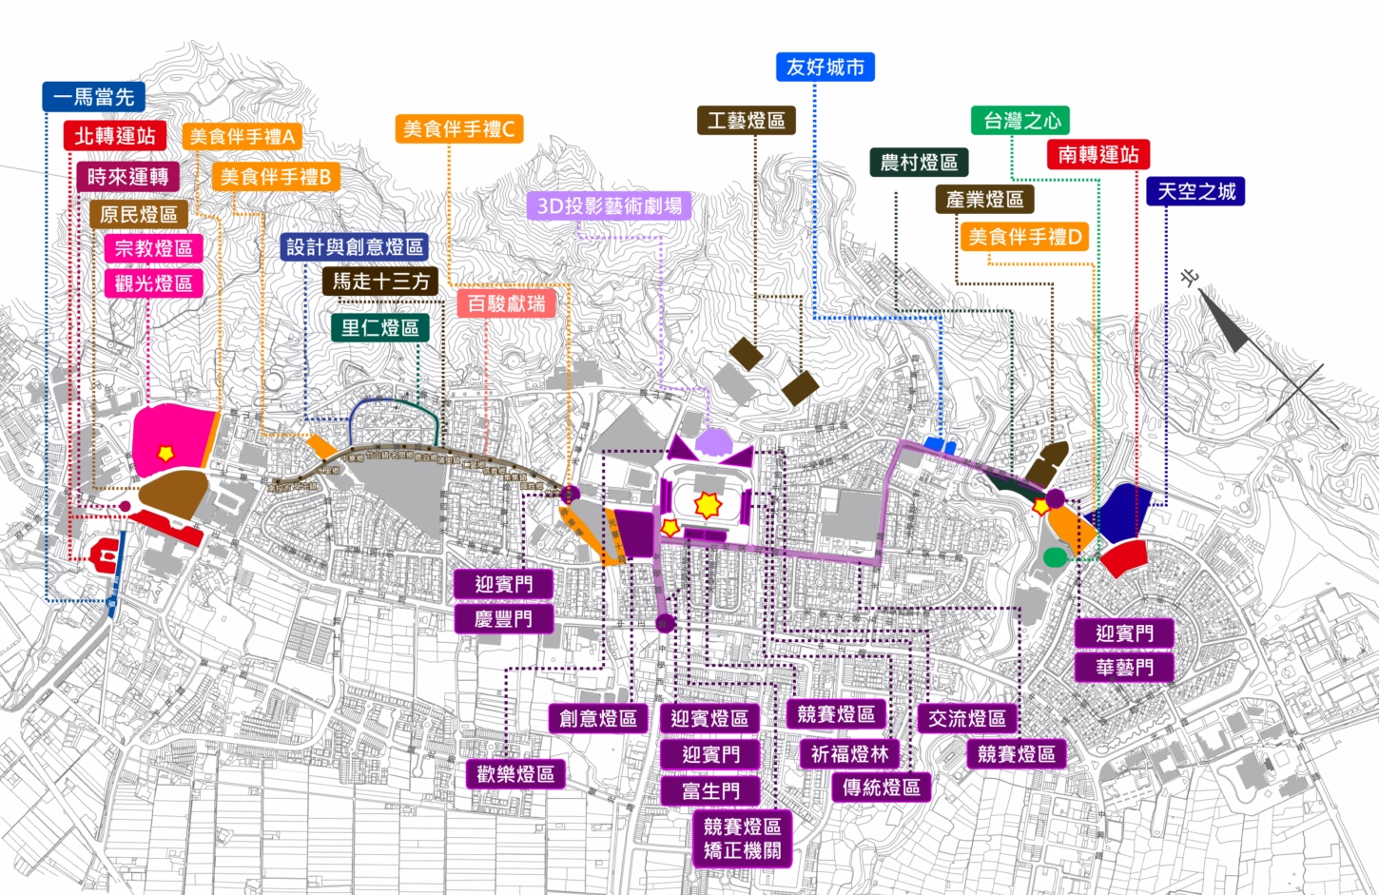
燈區總圖

Slide 8
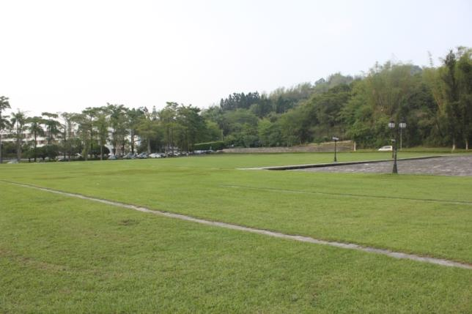
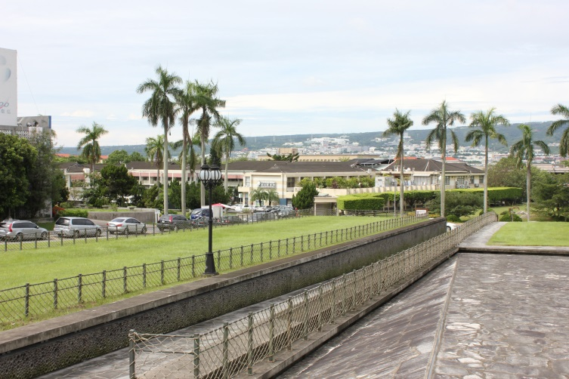
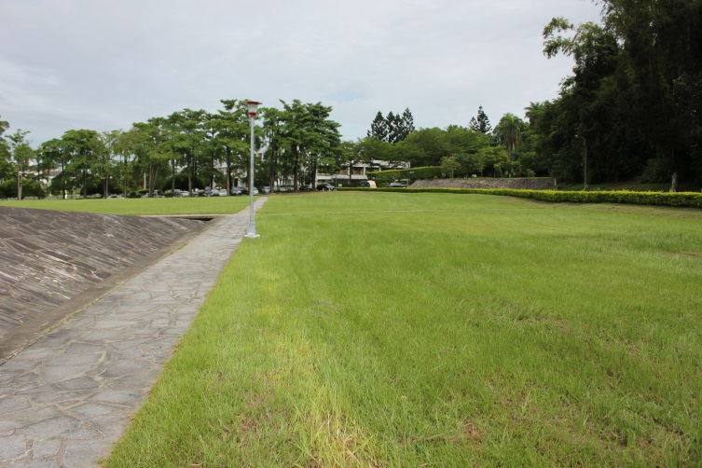
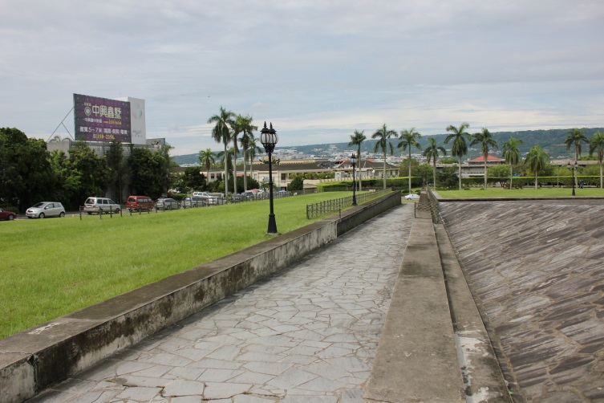
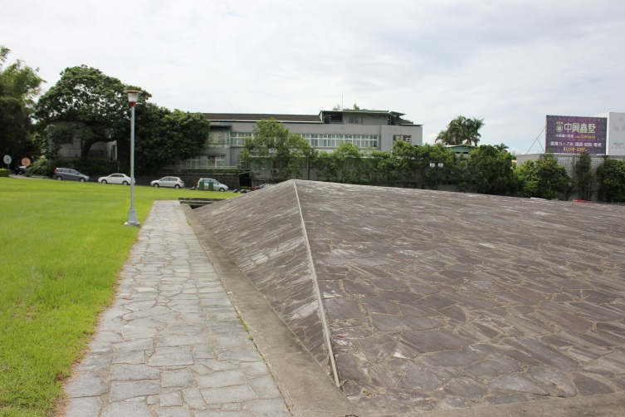
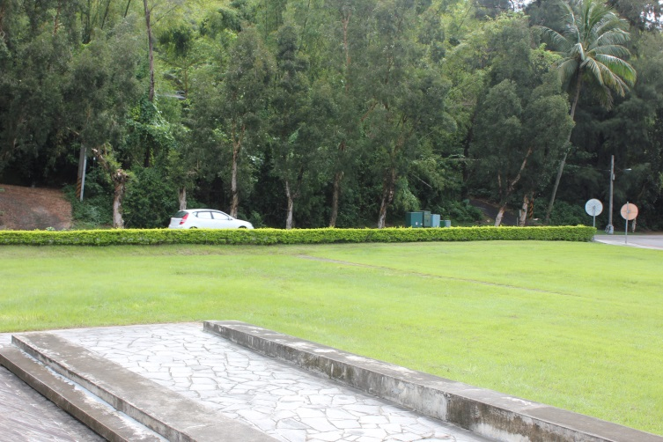
觀光燈區細部規劃
現地照片：921重建感恩紀念公園

Slide 9
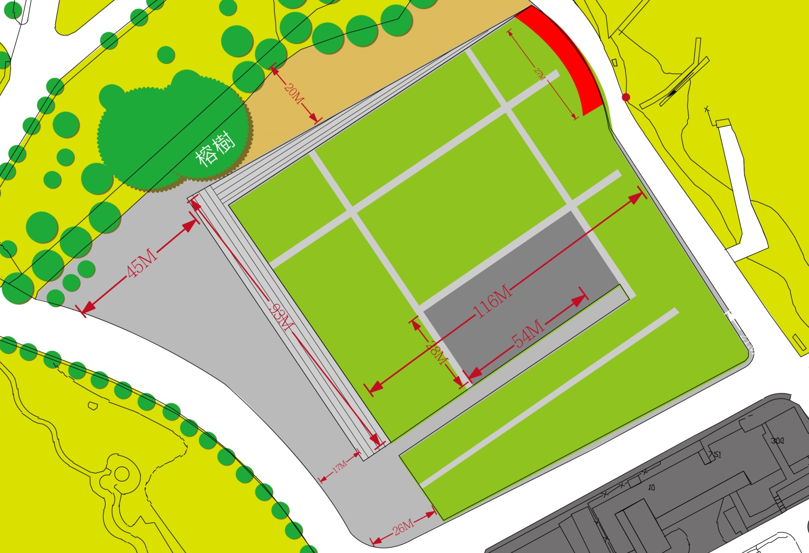
觀光燈區細部規劃
現地尺寸

Slide 10
觀光燈區細部規劃
單位分類
共22個單位，目前分為4區
(1)遊樂區：
九族文化村、杉林溪森林生態渡假園區、泰雅渡假村、寶島時代村
(2)觀光工廠：
台灣麻糬主題館、造紙龍手創館、南投縣美食協會
(3)旅宿業：
明山森林會館、立德溪頭飯店、天水蓮大飯店、歐悅汽車旅館、南
投大飯店、平雲山督、日月行館、南投縣旅館商業同業公會、南投 縣民宿觀光協會
(4)公務機關：
玉山國家公園管理處、國立臺灣工藝研究發展中心、行政院國軍退 除役官兵輔導委員會清境農場、臺灣菸酒股份有限公司南投酒廠、 臺灣菸酒股份有限公司埔里酒廠、車籠埔斷層保存園區

Slide 11
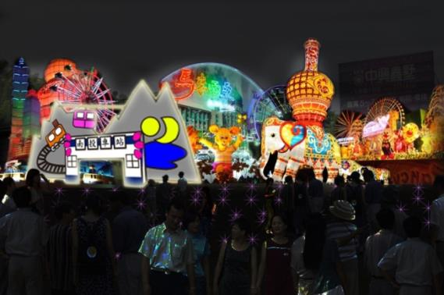
觀光燈區細部規劃
入口意象建議
邀請在地觀光產業、飯店業者及縣境內國家公園共襄盛舉，在燈區內營造出壯闊山水、風景名勝，呈現南投豐富的觀光產業資源。

Slide 12
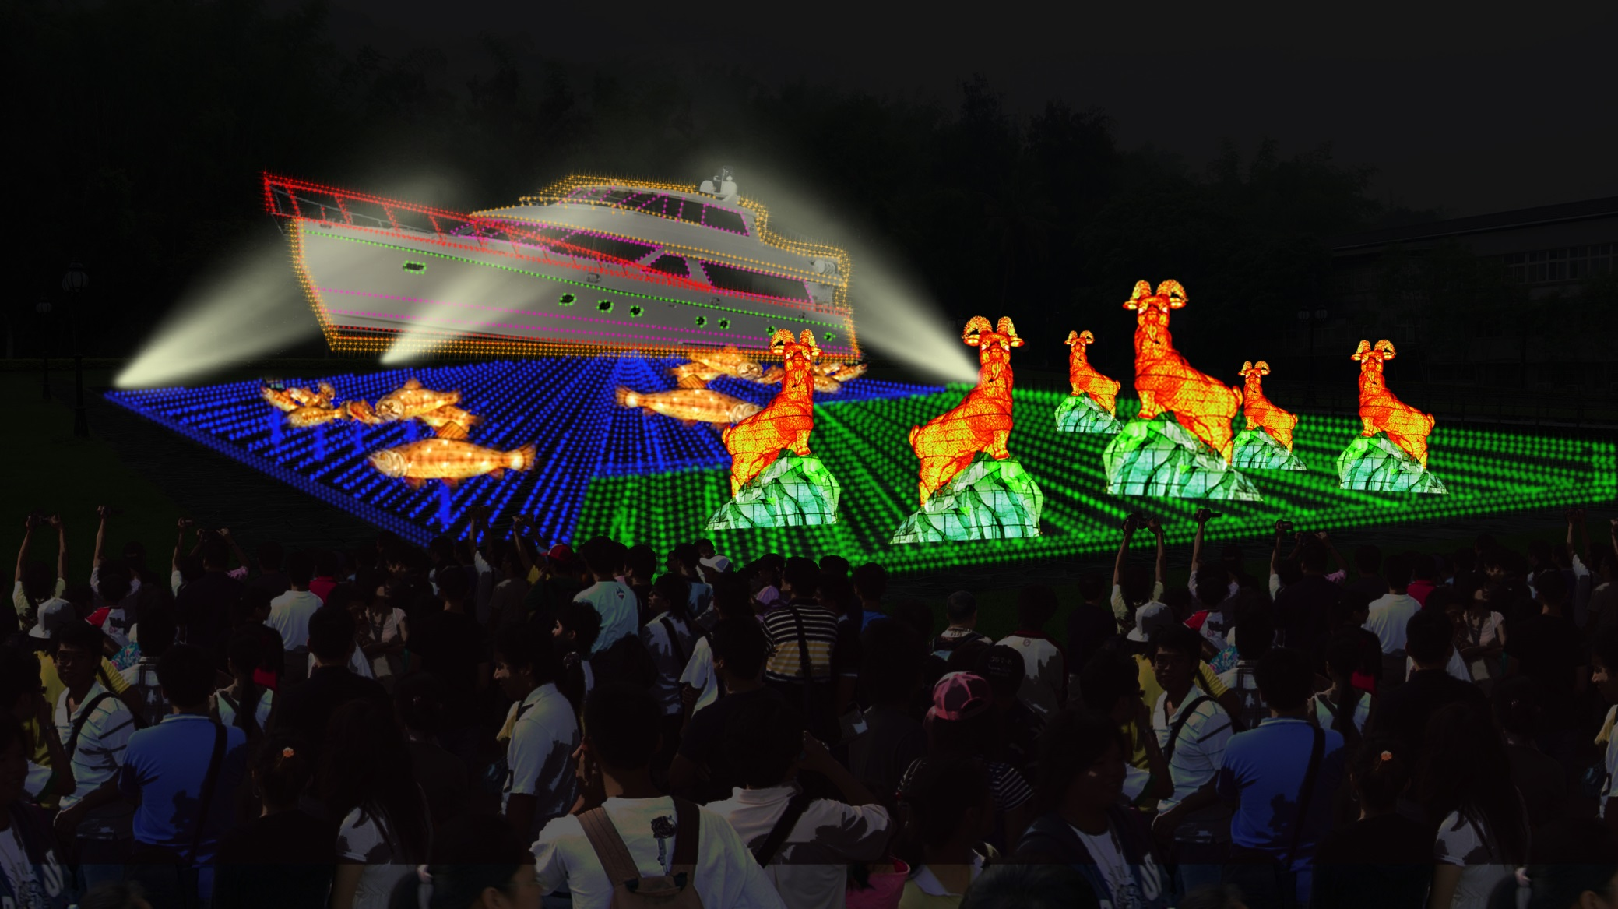
觀光燈區細部規劃
燈區展示遊艇示意圖
於現地921重建感恩紀念公園天井，設置價值上千萬的遊艇，展現南投日月潭之美。地點設置在921重建感恩紀念公園。

Slide 13
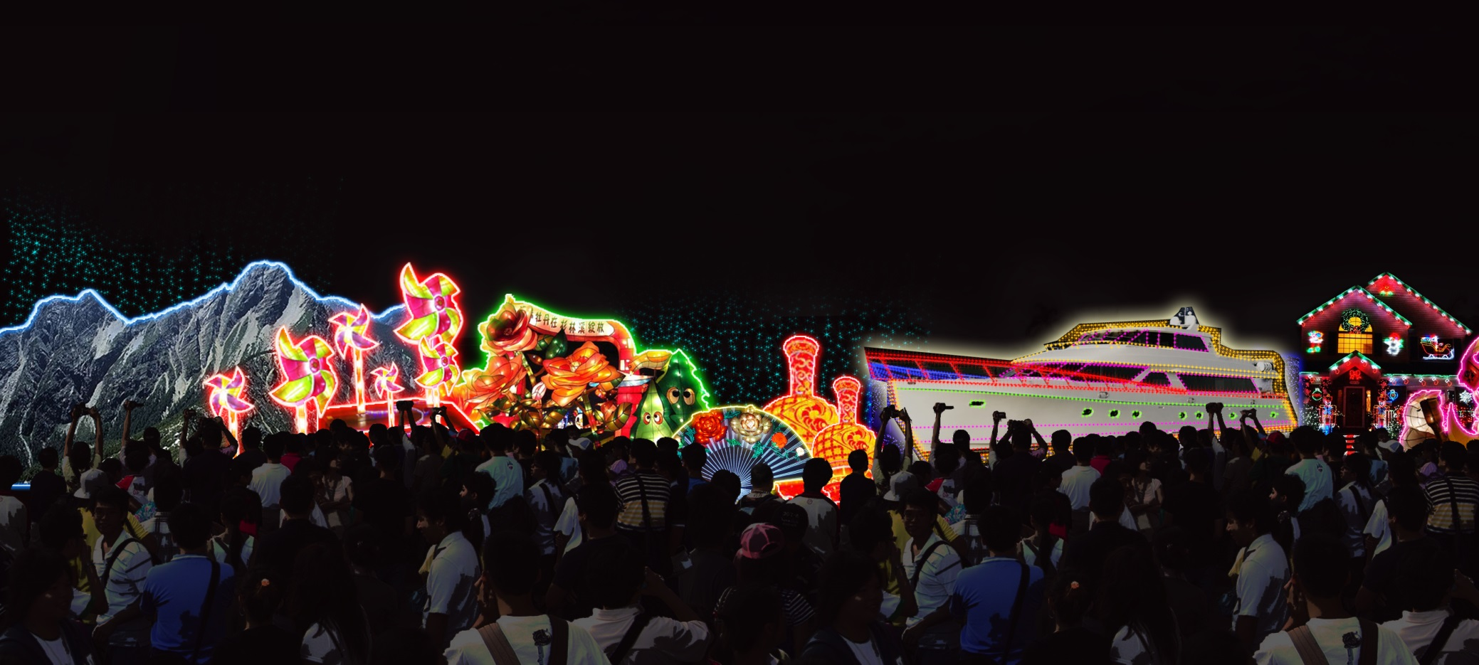
觀光燈區細部規劃
各燈區主題設計示意圖
四大區域依照不同特色主題製作光環境及花燈。

Slide 14
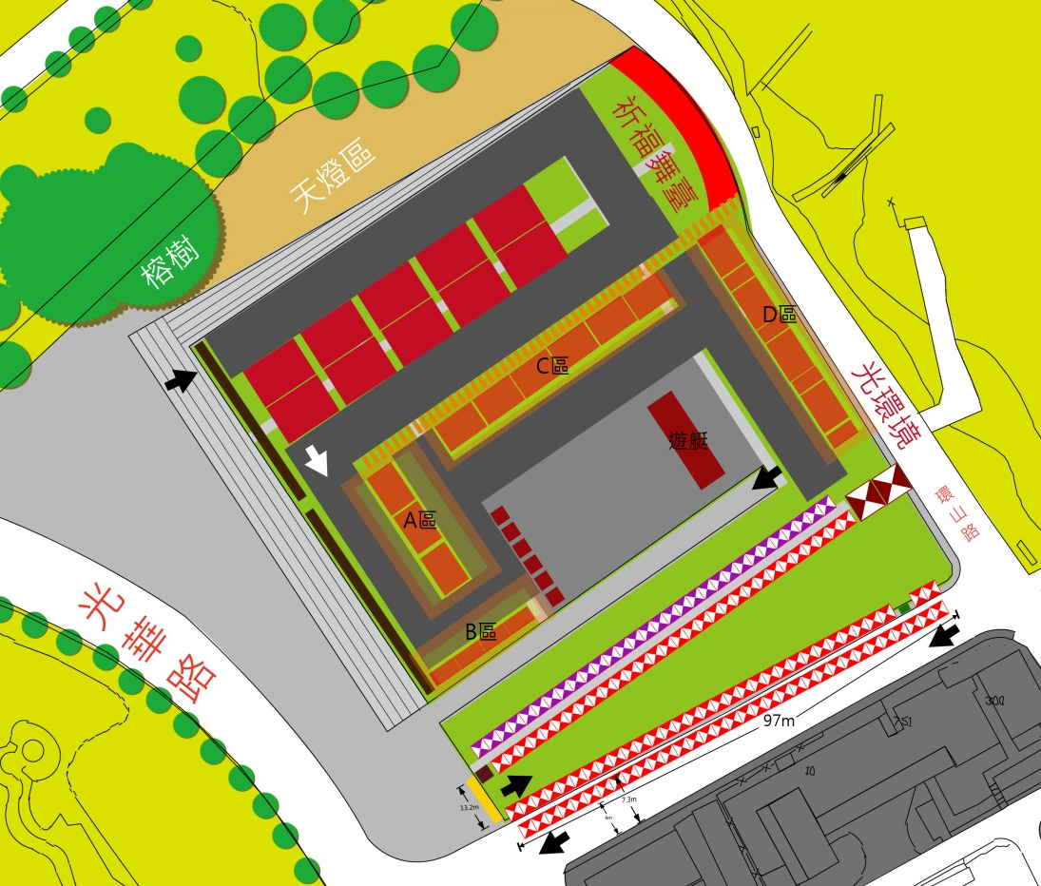
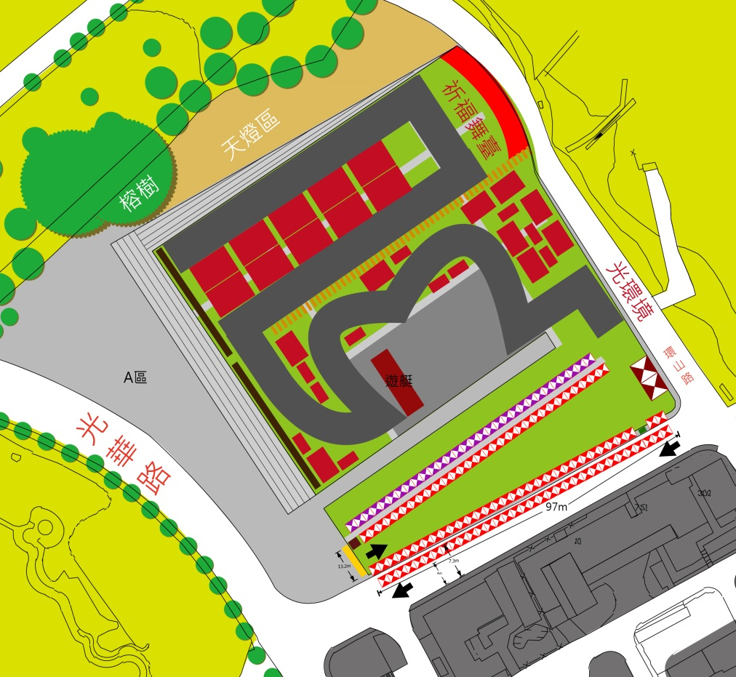
觀光燈區細部規劃
平面配置圖
方案一
方案二

Slide 15
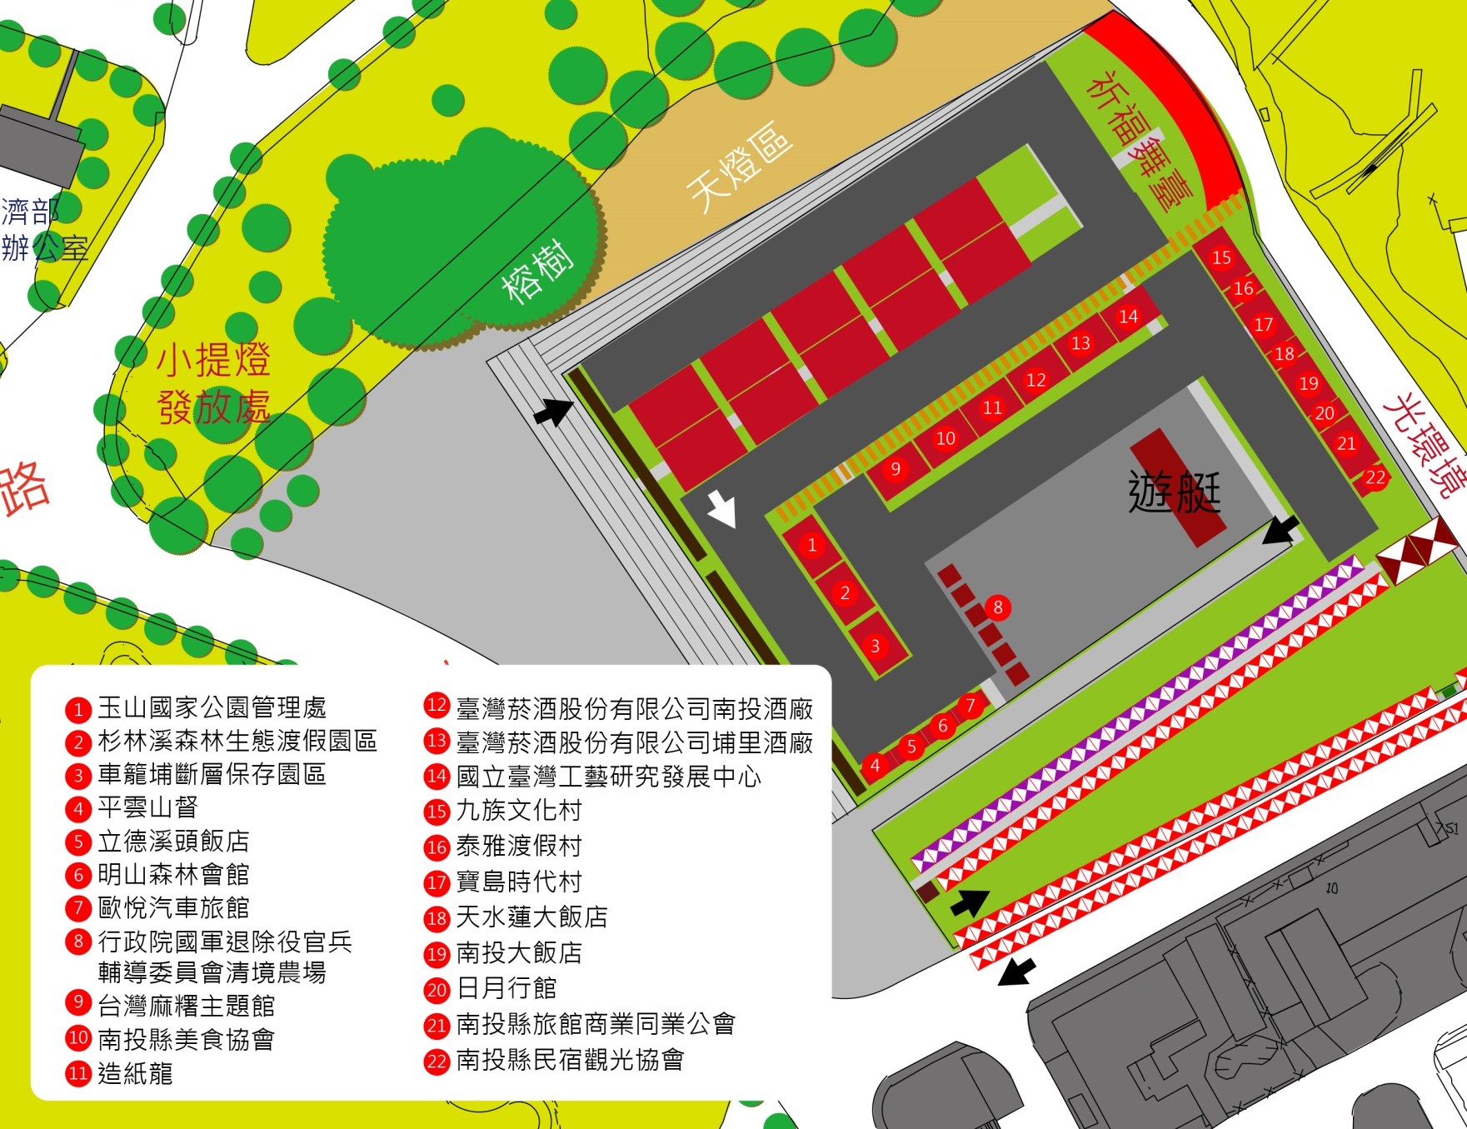
觀光燈區細部規劃
配置排列

Slide 16
2014台灣燈會
燈座尺寸及費用介紹

Slide 17
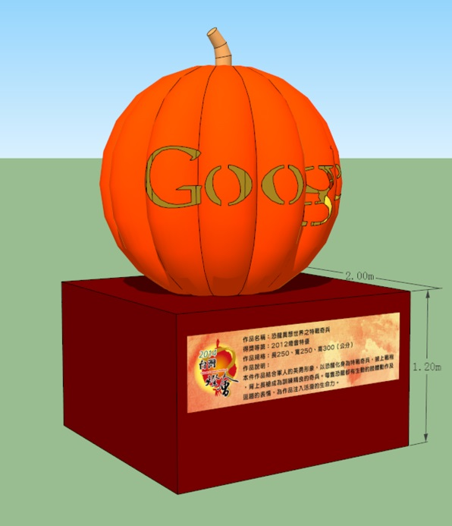
花燈尺寸及費用
花燈製作高度約1M（長寬依照各造型比例，不含燈台座）
製作經費：約2萬元（依照工法及材料調整）
花燈製作高度約2M（長寬依照各造型比例，不含燈台座）
製作經費：約4萬元（依照工法及材料調整）
花燈製作高度約3M（長寬依照各造型比例，不含燈台座）
製作經費：約25萬元（依照工法及材料調整）
燈座台高度
一般：90-120cm
特殊高度：視整體面積及燈座載重設計

Slide 18
謝 謝 指 教

